Slide 2
Informasjonsmøte om balansert ventilasjon
Borettslaget Eikeberget

Slide 3



Hvem er vi – og hvilke roller har vi?
Styret
Borettslaget Eikeberget
Brødrene Lie
Totalentreprenør balansert ventilasjon
Bate
Byggherrens representant
Notes:
Presenter de ulike aktørene som er involvert i prosjektet og hvilken rolle styret har
Hvem er til stede fra styret i dag, presentere deg selv, hvor styremedlemmene bor
Bate er prosjektleder for rehabiliteringen i Borettslaget Soltun. Vi representerer styret, følger opp entreprenøren og sørger for at prosjektet gjennomføres til avtalt tid, kvalitet og kostnad. Vi har også et særlig ansvar for informasjon og oppfølging underveis, slik at beboerne vet hva som skjer og hva de må forholde seg til.
Millab Consult Millab er rådgivende ingeniører som har gjort tekniske undersøkelser av blokkene. De dokumenterer skader og anbefaler hvilke tiltak som er nødvendige for å sikre byggene i mange år framover.
Stoltz Rehab Stoltz er entreprenøren som utfører selve rehabiliteringsarbeidet. De har ansvar for gjennomføringen på byggeplassen – alt fra betongarbeid og overflatebehandling til orden og sikkerhet i hverdagen.

Slide 4
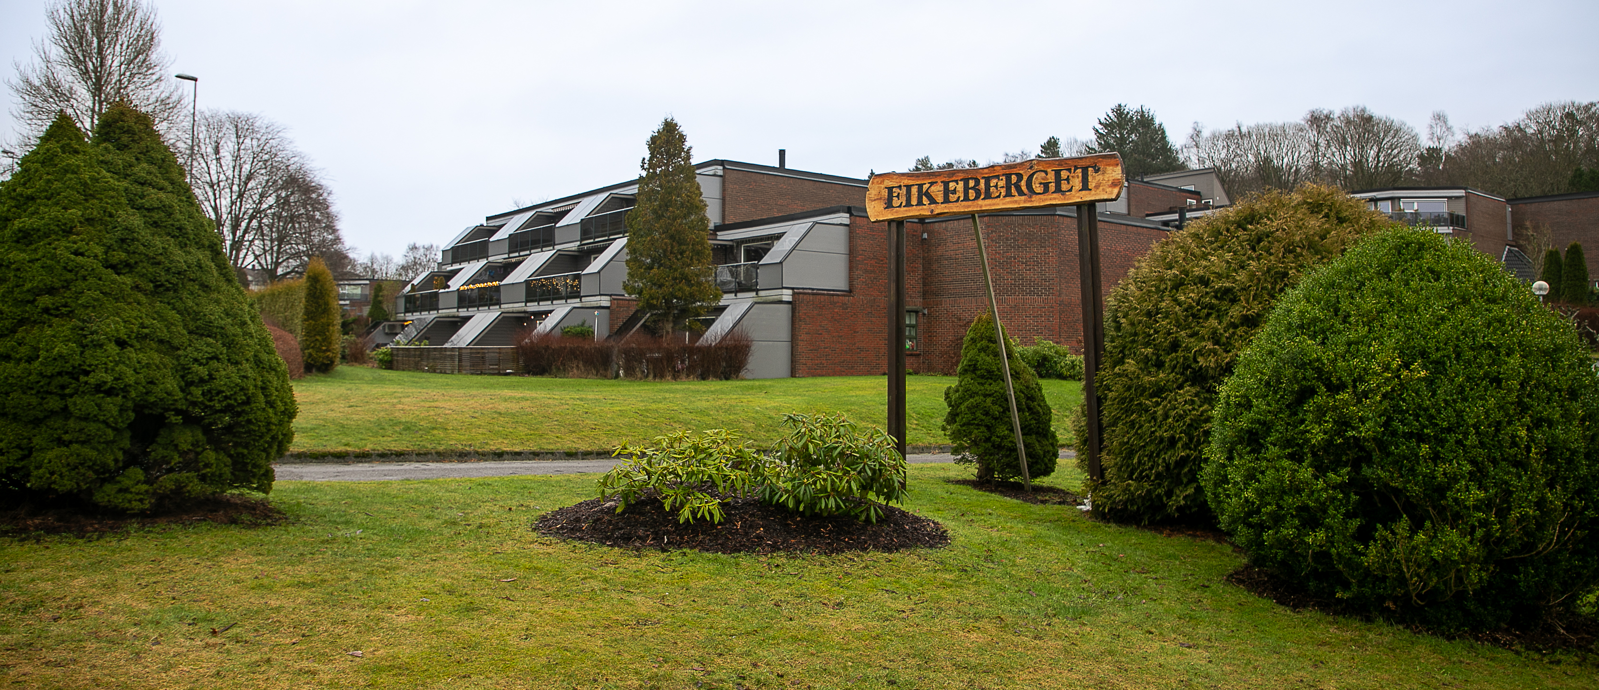
Bakgrunn for montering av balansert ventilasjon
v/ Styret i borettslaget

Slide 5
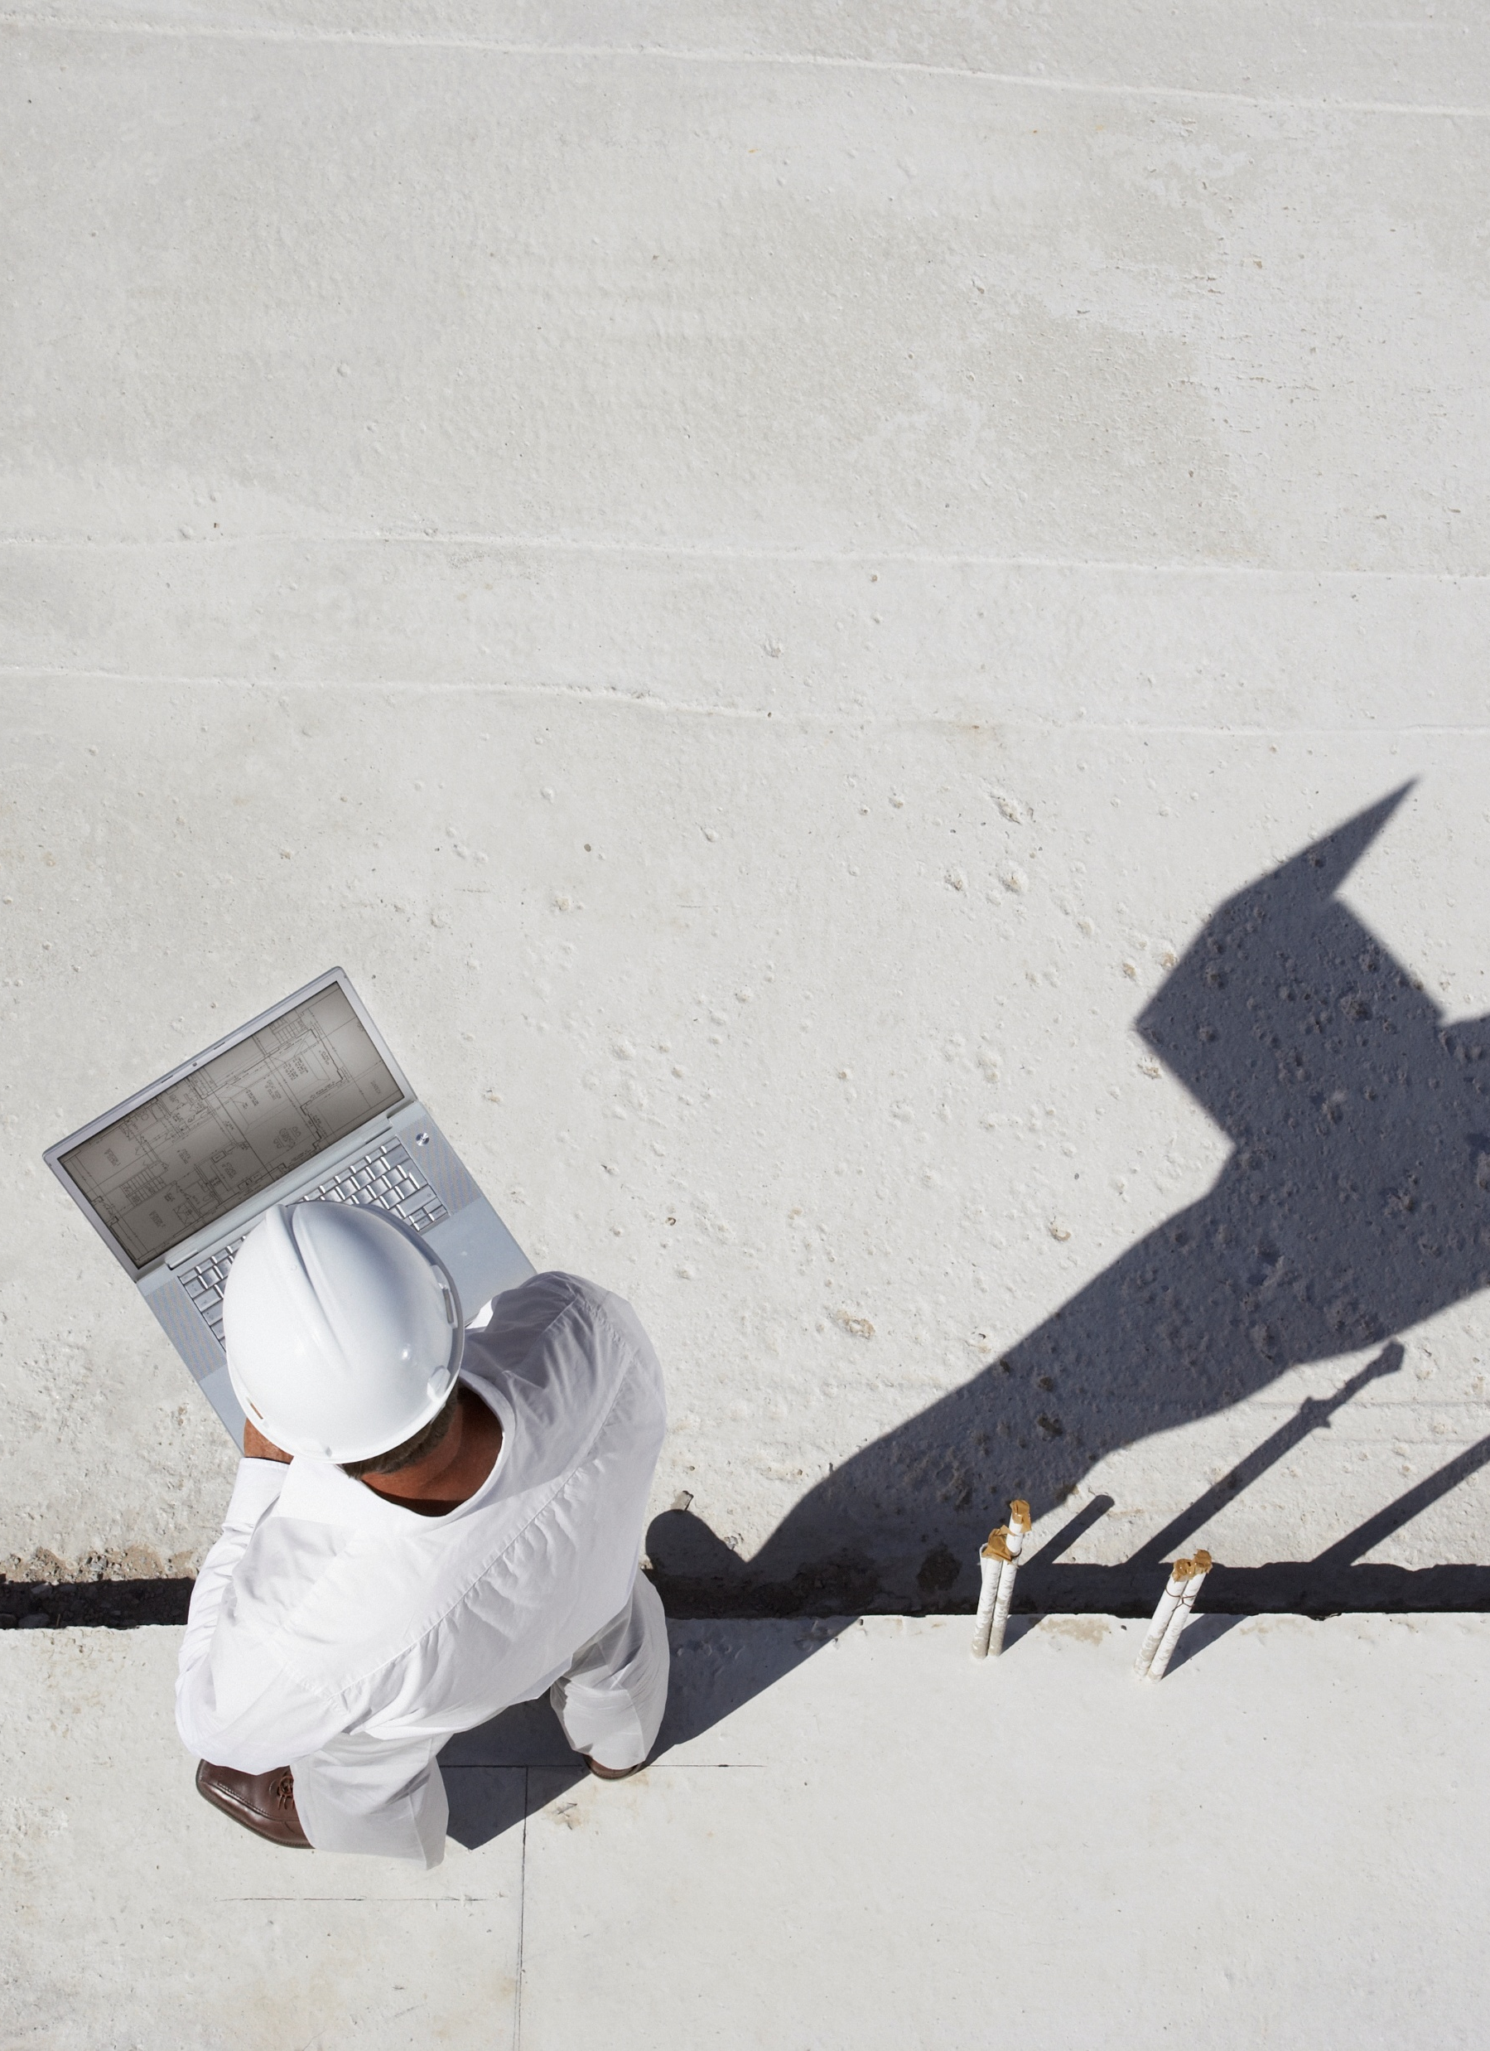
Bates rolle i prosjektet
Bate (ved prosjektleder Ane Gangstad) leder prosjektet på vegne av styret og ivaretar deres interesser.
Vi koordinerer arbeidet, følger opp fremdriften og kvalitetssikrer leveransene.
Vårt mål er en trygg gjennomføring og et resultat dere som beboere blir fornøyde med.
Notes:
Fortell veldig kort om prosjektleders rolle.
Få frem skille mellom hva Bate gjør, og hva en entreprenør gjør.

Slide 6

Status
Etter 10. oktober gjenstår det montering i én bolig, samt noe reklamasjons- og endringsarbeid.
Planlagt ferdigstilt innen utgangen av oktober.

Slide 7
Utfordringer og spørsmål i prosjektet
Tilkomst og kartlegging av 140 ulike enheter
Ulike ombygginger som medfører nye løsninger og mer prosjektering for entreprenør.
Typiske spørsmål har vært omfang av arbeid; tidsmessig og arealmessig, lyd/støy og renhold, nedpakking/rydding, hjelp til å flytte tunge ting, etc.
Arbeidet har likevel hatt minimale problemer med å få tilkomst for utførelse med montering av nytt anlegg.
Spørsmål som har dukket opp underveis er avklart med den enkelte der og da. Det har også forekommet skader, men disse er for det meste ordnet opp i uten de store diskusjonene.

Slide 8
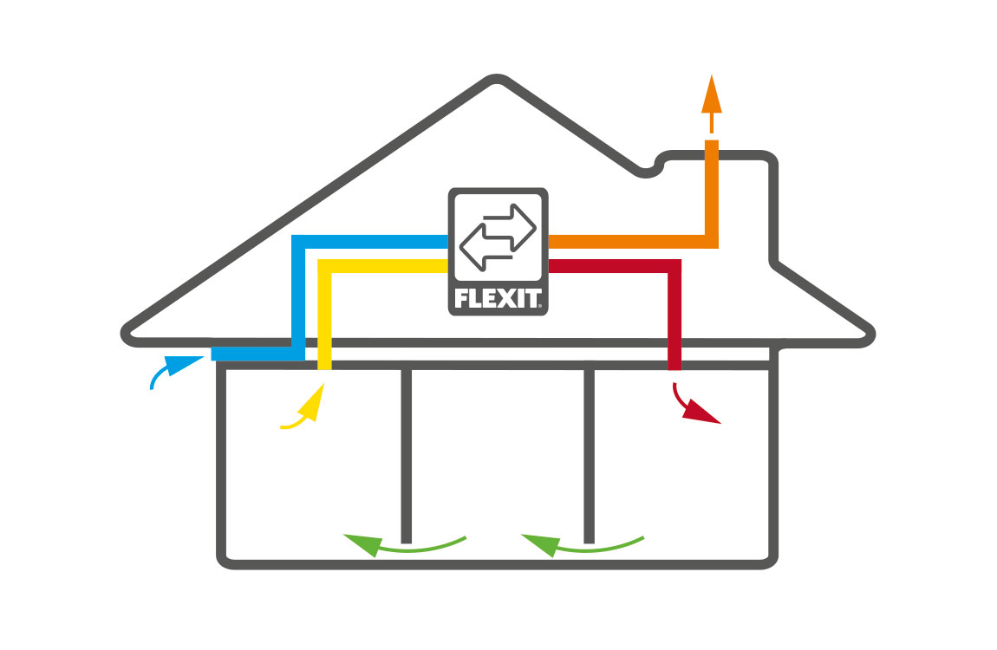
Fordeler med balansert ventilasjon
Gir godt inneklima og kan forebygge astma, allergi og hodepine
Reduserer radon i boligen
Fjerner fukt og forebygger kondens og fuktskader
Sparer strøm – opptil 95 % av varmen gjenbrukes
Gir jevn og behagelig temperatur uten kald trekk
Reduserer risiko for mugg og sopp
Notes:
Få frem skille mellom hva Bate gjør, og hva en entreprenør gjør.

Slide 9
Videre bruk og ivaretakelse av anlegget
Serviceavtale for anlegget med entreprenør er pr. d.d. ikke signert av styret. En eventuell avtale vil inneha filterskifte/utlevering av filter.
For øvrig vedlikehold i borettslaget vises det til at borettslaget har avtale med Bate om vedlikeholdsplan. Denne planen viser anbefalt vedlikeholdsarbeid ifor de neste 10 årene.
Det er viktig å få tilbakemelding på om noen av anleggene er avslått med tanke på fukt inne i enheter og eventuell kostnad for utbedring av dette om skader oppstår.
Dette også for et bedre innemiljø som er godt for bygningene.
Det er derfor viktig at alle leiligheter er koblet til internett enten via tp-link eller aksesspunkt.

Slide 10
Om ventilasjonsanlegget
20 års forventet levetid
Anbefalt innstilling = Home vifteinnstillinger, og temperatur mellom 17 og 20 grader.
Anlegget skal stå på konstant. Unntak oppussing i kortere perioder.
Reservedeler tilgjengelige i 25 år.
Notes:
Få frem skille mellom hva Bate gjør, og hva en entreprenør gjør.

Slide 11
Service og garanti samt eventuelle forbehold
Det er 5 års garanti på produktene som er levert.
Skjema om garanti som fulgte aggregatet, trenger ikke å fylles ut.
Garanti er hjemlet i kontrakt.
Rotorreimen som driver gjenvinning, er en slitedel uten garanti på. Denne sjekkes ved service.
Forbehold for garanti er at filter må være originalt.
Aggregat som er levert dekker boliger opptil 150m2.
Det regnes ikke luft pr. m2, men m3/h pr. rom. Dette kommer frem i prosjektert tegninger som blir sendt til styret i forbindelse med FDV.
Styret skaffer tilkomst.
Ønsket rekkefølge nærmeste nabo for kontinuerlig fremdrift.
Gjerne en Excel fil som viser hvem som er hjemme og hvem som har gitt tillatelse for innlåsning med masterkey.
Filen må inneholde adresse, navn og telefonnummer.
Ønskelig at en fra styret er tilgjengelig mens arbeidet pågår.

Slide 12
Noen spørsmål og svar
Hva skjer med aggregat ved strømbrudd og oppstart?
Aggregat stopper og vil gå tilbake til samme innstillingen når strømmen kommer tilbake. Trenger ikke å gjøre noe mer
Hvordan gjøre rent ventiler området rundt ventilene og kjøkkenventilator.
Ventilene kan gjøres rent med tørr klut. Her er det viktig at det ikke «vris» på ventilene. Fettfilter gjøres rent med 14 dager mellomrom. Alle beboere som har fått ny fra oss, har også fått bruksanvisning.
App: er det nødvendig?
Appen er ikke nødvendig, men produktet må registreres på nett for at det skal kunne overvåkes.
Ny innstilling av aggregat
Ny innstilling av aggregat kan utføres etter medgått tid for kjøring/arbeid. Som regel tar arbeidet med ny innregulering et tidsrom på ca. 2 timer.
Øvrig info
Det henvises til forenklet bruksanvisning på borettslagets hjemmeside. Utvidet info finnes også på nettsidene til Flexit. Panelet heter Nordic panel. Det anbefales at det ikke rotes for mye i innstillinger.

Slide 13
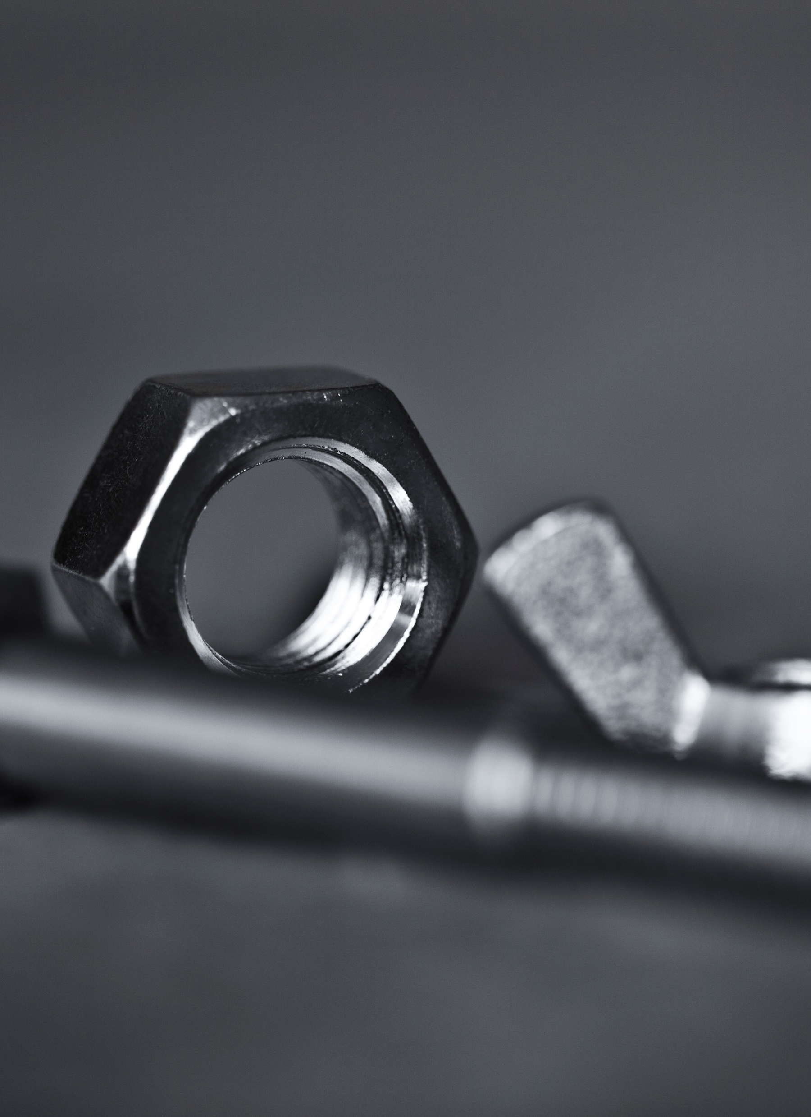
Serviceavtale
Hver servicesjekk tar 10-20 minutter per bolig, og utføres i alle leiligheter i løpet av en uke. Tidsperspektiv avhenger av tilkomst til enheter.
Service er anbefalt utført på høsten. Faste uker kan avtales.
Leveringstid for service er ca. tre uker etter signert avtale.
Om borettslaget skal betale må beboer bestille via styret.
Ellers kan de kontakte Brødrene Lie på 51 66 60 95 eller firmapost@brlie.no
Servicavtalen inkluderer ikke rens av kanaler, noe som er anbefalt hvert 5. år.
Service iht. avtale tas over driftsutgifter i budsjettet og dekkes av de månedlige felleskostnadene.

Slide 14
Rens av kanaler etc.
Altibox og tp-link
Kostnad for service er gitt i avtale.
Denne indelsreguleres hvert år.
Ca. pris på rens vil være kr. 1300,- eks. mva pr. boenhet
Rensing av kjøkkenkanal: Det er ingen effektiv måte å gjøre dette på da det ikke finnes verktøy/utstyr til dette.
Ved rensing av kanaler så fjernes støv, men ikke fett.
Tp-link har i noen enheter medført problemer med internett og TV.
Etter at problem ble oppdaget, ble tp-link kun koblet til aggregat og lagt klar for tilkobling til altibox.
Tp-link kan byttes i aksesspunkt dersom tp-link medfører problemer i enhet
Det vil ikke bli utlevert ekstra aksesspunkter utover de som byttes.

